Slide 1



Інформаційна кампанія з профілактики артеріальної гіпертензії

Slide 2
МЕТА КАМПАНІЇ
підвищити рівень обізнаності населення про артеріальну гіпертензію та її профілактику
залучити первинну ланку медичної допомоги до активного інформування та підтримки населення, зокрема людей з груп ризику

Slide 3
ЦІЛЬОВА АУДИТОРІЯ
Основна
1. молодь, доросле населення без діагнозу АГ, з груп високого ризику
2. люди з уже діагностованою АГ
Додаткова
1. медичні працівники (сімейні лікарі, терапевти, медичні сестри)

Slide 4



ДРУКОВАНІ ТА МУЛЬТИМЕДІЙНІ ІНФОРМАЦІЙНІ МАТЕРІАЛИ ДЛЯ НАСЕЛЕННЯ
плакати
відеоролик
https://drive.google.com/file/d/1h-uIEx0dMrzMwAmMLwULrW8z-PbY019v/view?usp=sharing

Slide 5
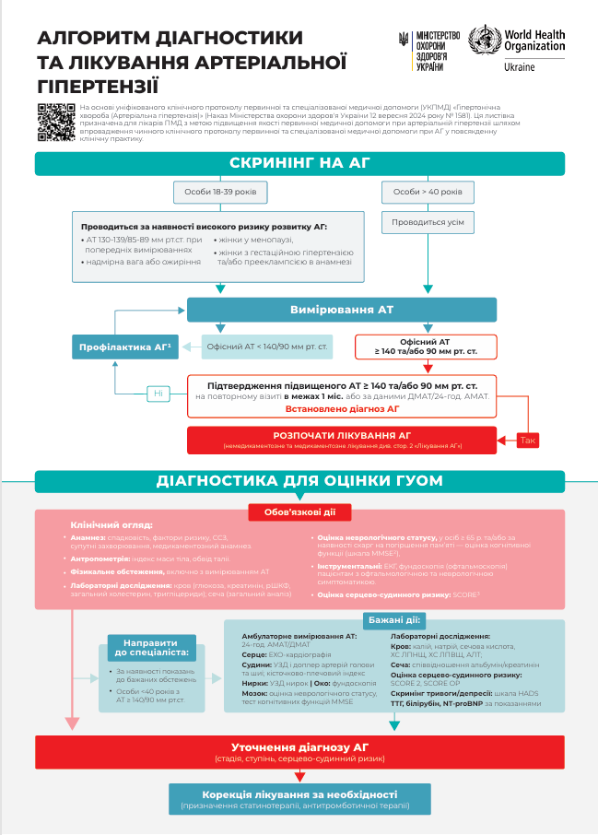
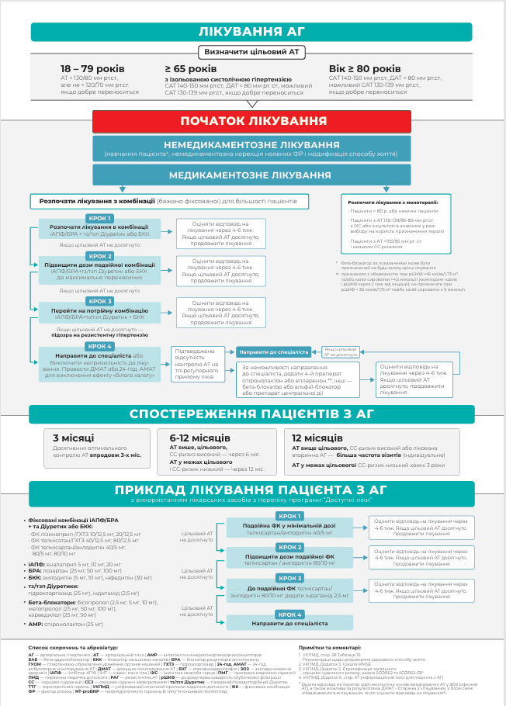
ДРУКОВАНІ МАТЕРІАЛИ ДЛЯ СІМЕЙНИХ ЛІКАРІВ
Алгоритм діагностики та лікування артеріальної гіпертензії

Slide 6
Публікація дописів на офіційних ресурсах (Fb-сторінка):
1. Що таке артеріальна гіпертензія і чому її називають «тихим вбивцею»
2. Як правильно вимірювати артеріальний тиск в домашніх умовах
3. Як контролювати артеріальну гіпертензію
4. Основні рекомендації щодо модифікації способу життя при АГ
Публікація відеоролика + текстова підводка до відео

Slide 7
ЗВОРОТНІЙ ЗВ’ЯЗОК
Для оцінки ефективності ініціативи просимо надати короткий зворотний зв’язок до 15 січня на електронну адресу kharkivlabcentr.оkg@gmail.com у листі, будь ласка, зазначте:
за можливості короткі коментарі або відгуки від медичних працівників ЦПМСД стосовно наданих матеріалів
за можливості – фото із закладів первинки: з уже розміщеними плакатами та наданими сімейним лікарям алгоритмами

Slide 8
ДЯКУЄМО ЗА УВАГУ!
ДУЖЕ ЦІНУЄМО СПІВПРАЦЮ З ВАМИ!

